Slide 1

UBND PHƯỜNG HƯNG ĐẠO
TRƯỜNG TIỂU HỌC ĐA PHÚC
Môn : Toán
Bài 26: Chia số có hai chữ số cho số có một chữ số( T1)
Giáo viên thực hiện: Đào Thị Nhung

Slide 2

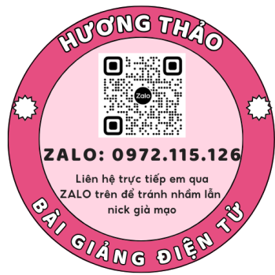
KHỞI ĐỘNG

Slide 3


Slide 4



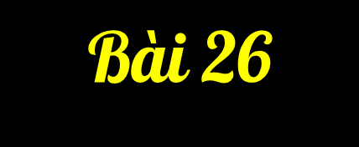





Slide 5


Slide 6
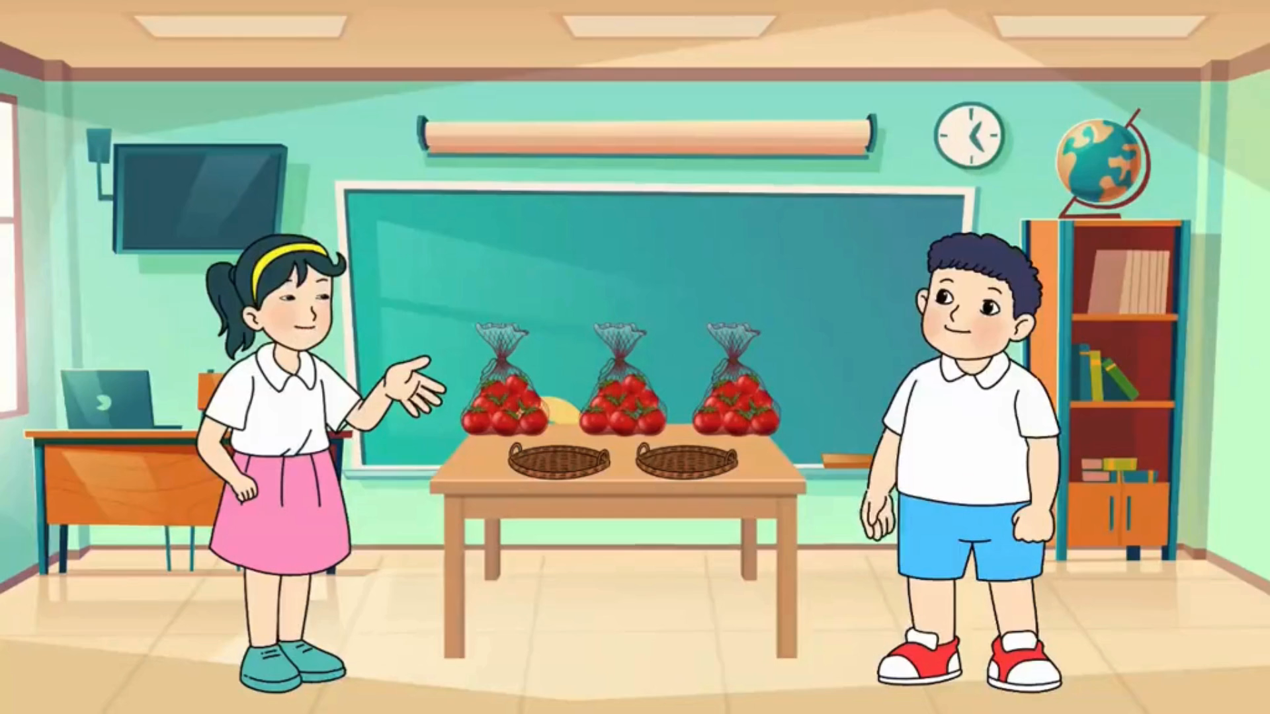

Slide 7



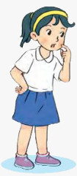
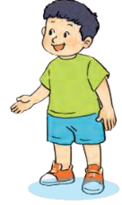


Chia đều 48 quả cà chua vào 2 khay. Hỏi mỗi khay có bao nhiêu quả cà chua?
Có 48 quả cà chua

Slide 8
48 : 2 = ?
48
2
4 chia 2 được 2, viết 2.
4
2
4
2 nhân 2 bằng 4; 4 trừ 4 bằng 0.
0
8
Hạ 8; 8 chia 2 được 4, viết 4.
8
4 nhân 2 bằng 8, 8 trừ 8 bằng 0.
0
48 : 2 =
24
?

Slide 9


Slide 10

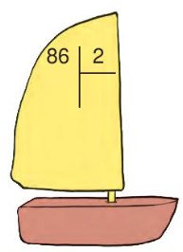
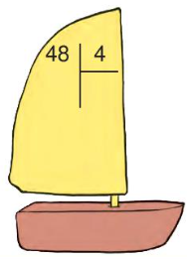
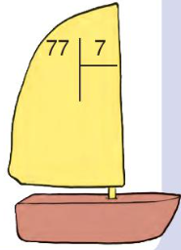
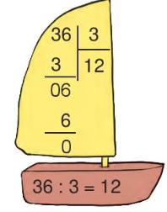
1
Tính
8
4
3
4
7
1
2
1
1
0
6
0
8
0
7
6
8
7
0
0
0
86 : 2 = 43
48 : 4 = 12
77 : 7 = 11

Slide 11

2
Tính nhẩm
Mẫu: 90 : 3 = ?
60 : 2 80 : 4
90 : 9 60 : 2
Nhẩm: 9 chục : 3 = 3 chục
90 : 3 = 30

Slide 12
60 : 2 = ?
80 : 4 = ?
Nhẩm: 6 chục : 2 = 3 chục
Nhẩm: 8 chục : 4 = 2 chục
60 : 2 = 30
80 : 4 = 20
90 : 9 = ?
60 : 3 = ?
Nhẩm: 9 chục : 9 = 1 chục
Nhẩm: 6 chục : 3 = 2 chục
90 : 9 = 10
60 : 3 = 20

Slide 13



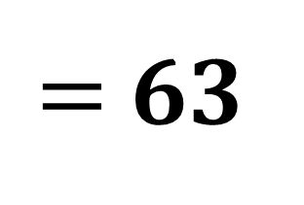

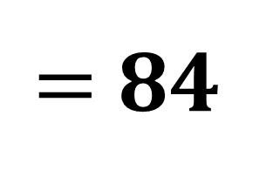


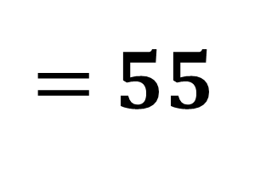
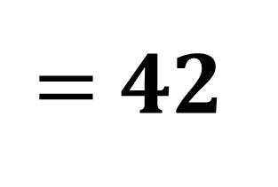
3
Tìm thừa số
$$11×5$$
$=$55
$$3×21$$
$=$63
$$2×21$$
$=$42
$$21×4$$
$=$84

Slide 14


Slide 15



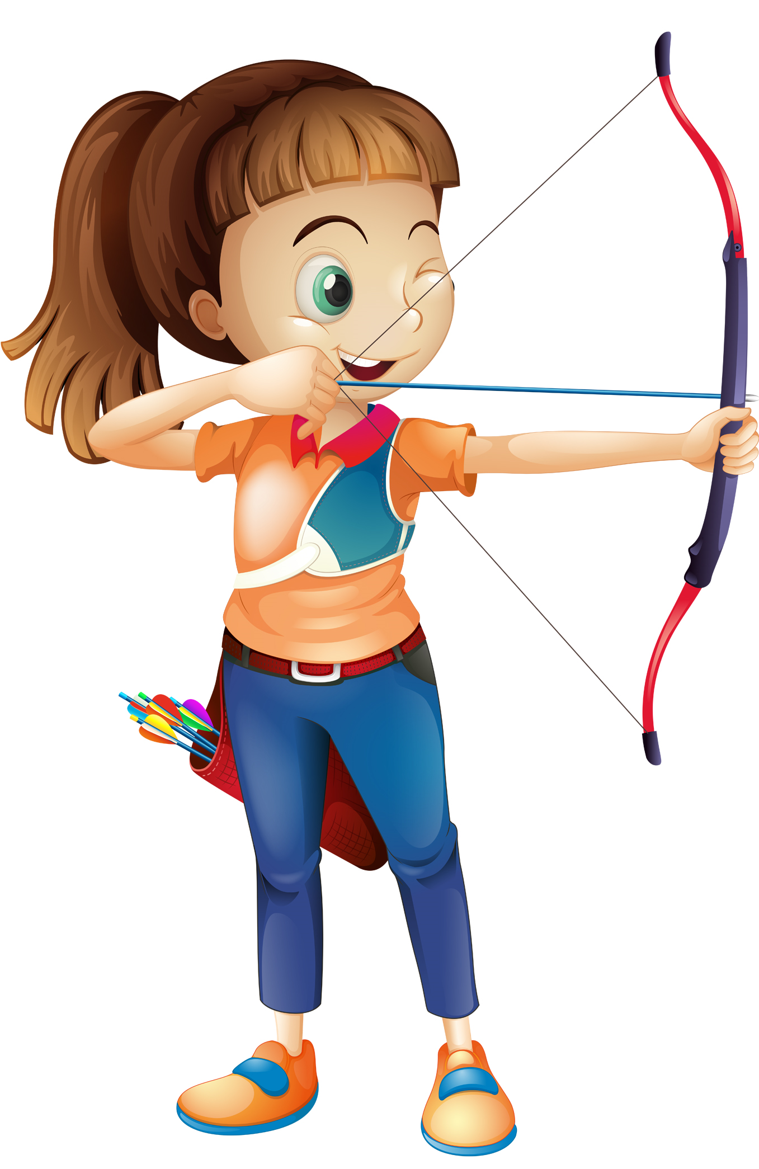



BÉ TẬP BẮN CUNG

Slide 16


Next

Slide 17


Kết quả của phép chia 46 : 2 là:
A. 22
C. 23
B. 24
D. 25

Slide 18
Kết quả của phép chia 74 : 3 là:
A. 24
B. 24 dư 2
C. 24 dư 1
D. 24 dư 3

Slide 19
Bác Hùng có 60 quả trứng gà đem bán, bác chia đều số trứng vào 4 rổ. Hỏi mỗi rổ có bao nhiêu quả trứng gà?
A. 15 quả
B. 14 quả
C. 16 quả
D. 17 quả

Slide 20
Phép chia nào sau đây có số dư là 1
A. 56 : 2
B. 42 : 4
C. 73 : 5
D. 57 : 8

Slide 21

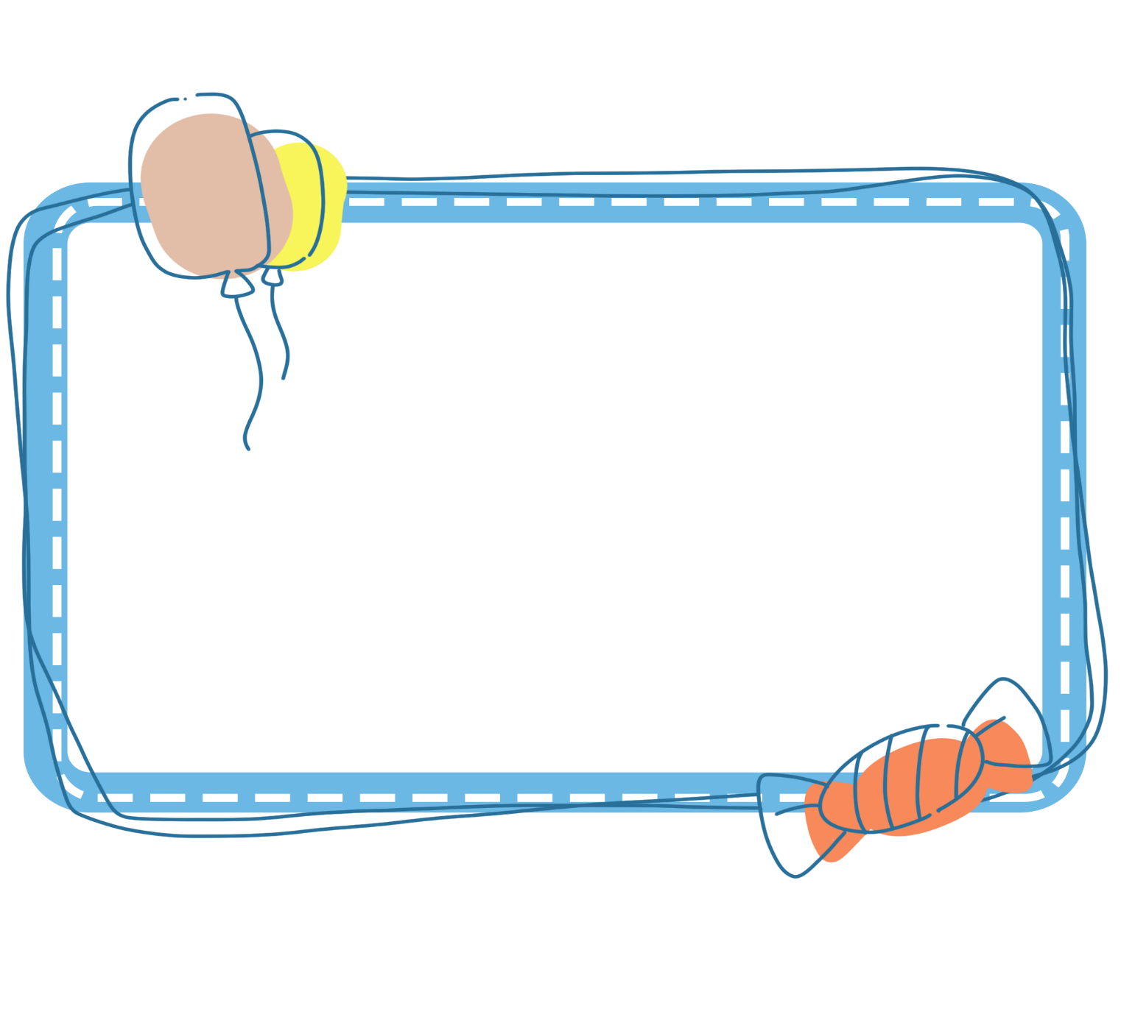

Chia sẻ bài học với người thân
Chuẩn bị bài mới

Slide 22



Slide 23
LỜI CẢM ƠN
Chân thành cảm ơn quý thầy cô đã sử dụng tài liệu. Mong quý thầy cô sử dụng tài liệu nội bộ và không chia sẻ đi các trang mạng xã hội nhé!
Mong rằng tài liệu này sẽ giúp quý thầy cô gặt hái được nhiều thành công trong sự nghiệp trồng người.
Trong quá trình soạn bài có lỗi nào mong quý thầy cô phản hồi lại Zalo hoặc FB giúp em.
Zalo duy nhất của em: 0972.115.126 (Hương Thảo). Các nick khác ngoài nick này đều là giả mạo.
Facebook: https://www.facebook.com/huongthaoGADT

